Slide 1
SZKOLNICTWO ZAWODOWE
Miasto Kielce

Slide 2
Miasto Kielce jest organem prowadzącym dla 29 szkół ponadpodstawowych prowadzących kształcenie zawodowe, w tym:
9 techników,
6 branżowych szkół I stopnia,
3 branżowe szkoły II stopnia,
6 szkół policealnych,
1 technikum specjalne,
1 branżowa szkoła I stopnia specjalna,
1 branżowa szkoła I stopnia z oddziałami specjalnymi,
2 szkoły przysposabiające do pracy.

Slide 3
Liczba uczniów na dzień 30 września 2021 roku
Technikum | 5 719
Branżowa Szkoła I Stopnia | 726
Branżowa Szkoła II Stopnia | 63
Branżowa Szkoła I Stopnia Specjalna | 68
Szkoła przysposabiająca do pracy | 81

Slide 4
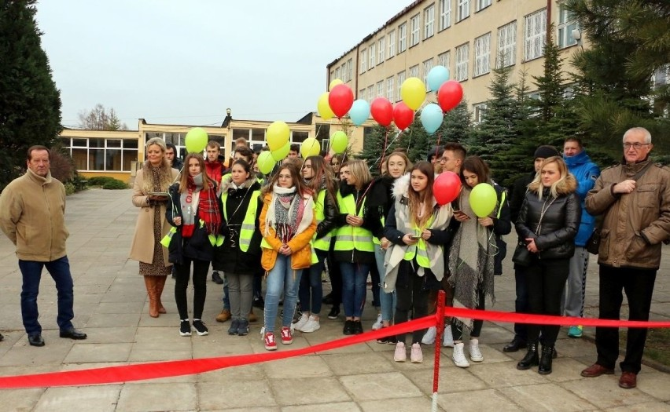
Zespół Szkół Zawodowych nr 1 ul. Zgoda 31
Technikum nr 1
Branżowa Szkoła I Stopnia nr 2
Branżowa Szkoła II Stopnia nr 2
technik budownictwa
technik robót wykończeniowych w budownictwie
technik geodeta
technik budowy dróg
technik transportu kolejowego
technik inżynierii sanitarnej
technik architektury krajobrazu
technik technologii drewna
technik spawalnictwa
technik przemysłu mody
technik stylista
technik obsługi przemysłu targowo-wystawienniczego
monter sieci i instalacji sanitarnych
stolarz
betoniarz – zbrojarz
murarz – tynkarz
magazynier-logistyk
monter konstrukcji targowo-wystawienniczych
technik budownictwa
technik robót wykończeniowych
technik drewna
technik inżynierii sanitarnej
Nowości !!!

Slide 5
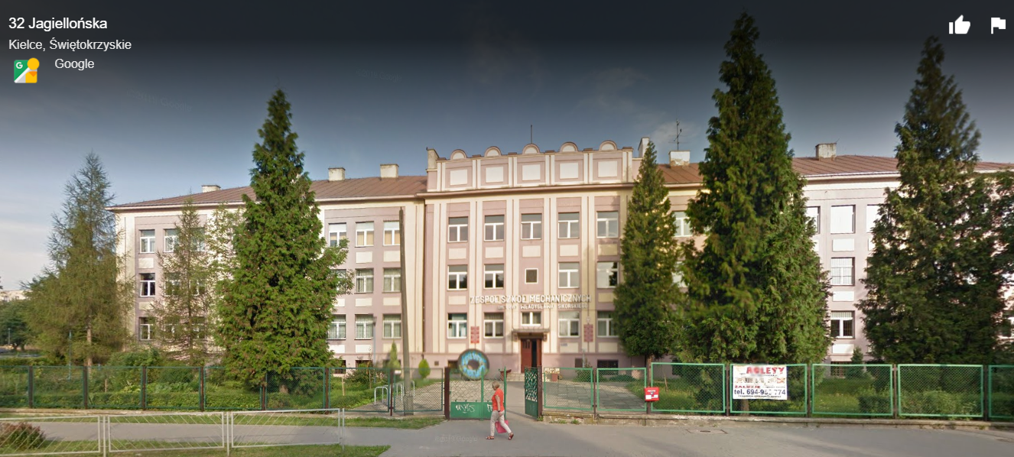
Zespół Szkół Mechanicznych ul. Jagiellońska 32
Technikum nr 2 im. gen. Władysława Sikorskiego
Branżowa Szkoła I Stopnia nr 1 im. Stanisława Staszica
Branżowa Szkoła II Stopnia nr 1
technik mechanik
technik mechatronik
technik pojazdów samochodowych
technik pojazdów samochodowych i motocykli
technik pojazdów samochodowych z systemami hybrydowymi i elektrycznymi
technik logistyk
technik grafiki i poligrafii cyfrowej
technik usług fryzjerskich
technik transportu drogowego (nowość!!!)
mechanik pojazdów samochodowych
elektromechanik pojazdów samochodowych
blacharz samochodowy
mechanik – monter maszyn i urządzeń
operator obrabiarek skrawających
kierowca mechanik
fryzjer
technik mechanik
technik mechatronik
technik pojazdów samochodowych
technik procesów drukowania
technik transportu drogowego

Slide 6
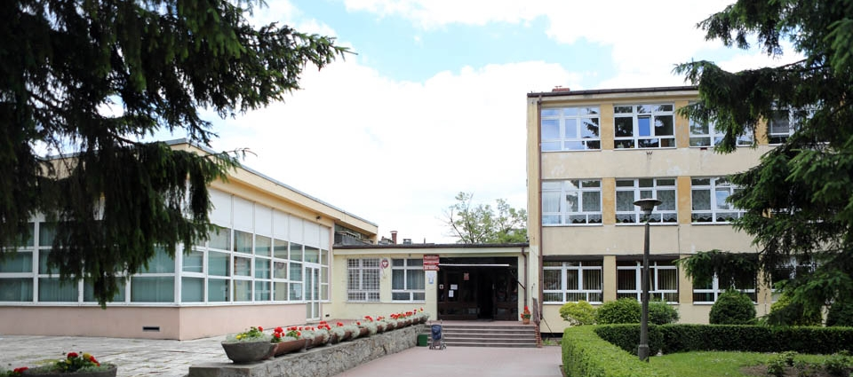
Zespół Szkół Przemysłu Spożywczego ul. Zagórska 14
Technikum nr 3 im. Danuty Siedzikówny „Inki”
Branżowa Szkoła I Stopnia nr 3 im. Danuty Siedzikówny „Inki”
Branżowa Szkoła II Stopnia nr 3
technik usług kelnerskich
technik technologii żywności
technik żywienia i usług gastronomicznych
cukiernik
kelner
kucharz
technik technologii żywienia
technik żywienia i usług gastronomicznych
technik usług kelnerskich

Slide 7
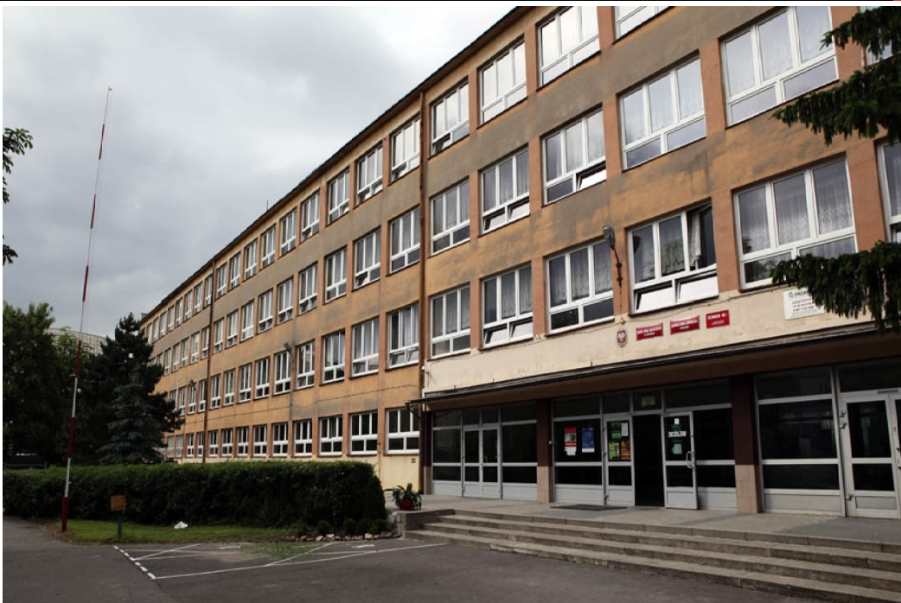
Zespół Szkół Elektrycznych ul. Prezydenta R. Kaczorowskiego 8
Technikum nr 4 im. Ryszarda Kaczorowskiego
Branżowa Szkoła I Stopnia nr 4 im. Ryszarda Kaczorowskiego
technik elektryk
technik elektronik
technik energetyk
technik automatyk
technik programista
technik informatyk
elektryk
elektromechanik

Slide 8
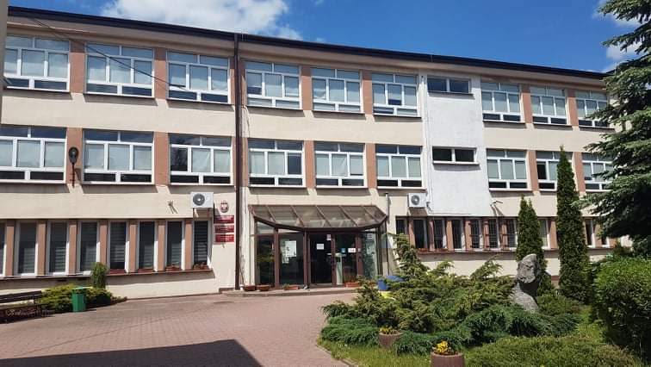
Zespół Szkół Ekonomicznych ul. Langiewicza 18
Technikum nr 5
Branżowa Szkoła I Stopnia nr 10
Kwalifikacje Kursy Zawodowe
technik ekonomista
technik rachunkowości
technik hotelarstwa
technik organizacji turystyki
technik usług kelnerskich
technik żywienia i usług gastronomicznych
kelner
kucharz
pracownik pomocniczy obsługi hotelowej
w zawodzie technik administracji w kwalifikacji obsługa klienta w jednostkach administracyjnych

Slide 9
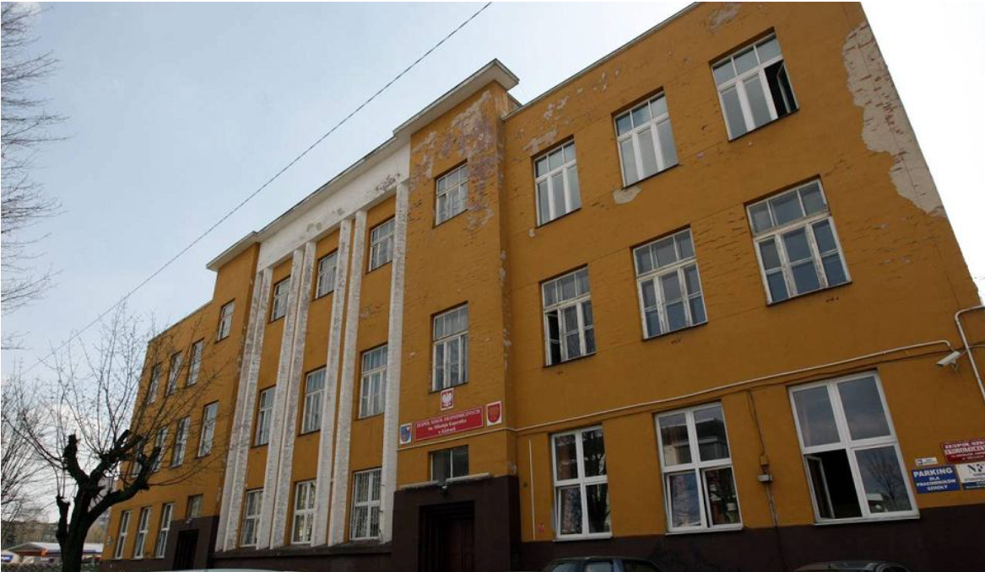
Zespół Szkół Ekonomicznych im. im. Mikołaja Kopernika ul. Kopernika 8
Technikum nr 6
technik ekonomista
technik handlowiec
technik organizacji reklamy

Slide 10
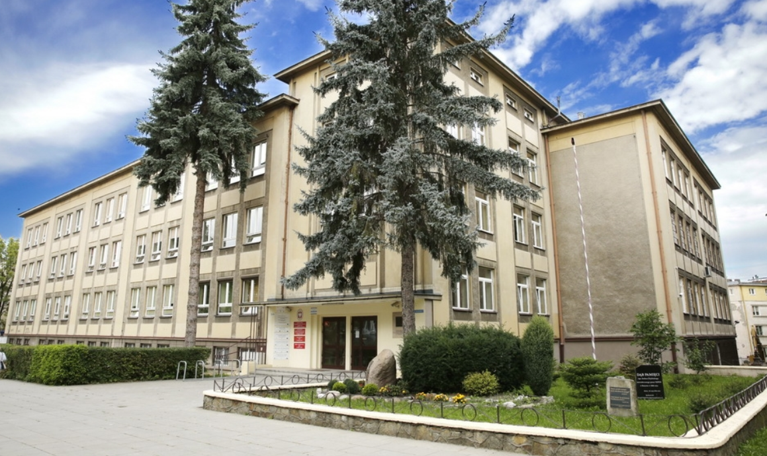
Zespół Szkół nr 3
Aleja Legionów 4
Technikum nr 8
analityk

Slide 11
Zespół Szkół Informatycznych im. gen. Józefa Hauke-Bosaka ul. Warszawska 96
Technikum nr 7
technik informatyk
technik teleinformatyk
technik programista
technik urządzeń i systemów energetyki odnawialnej

Slide 12
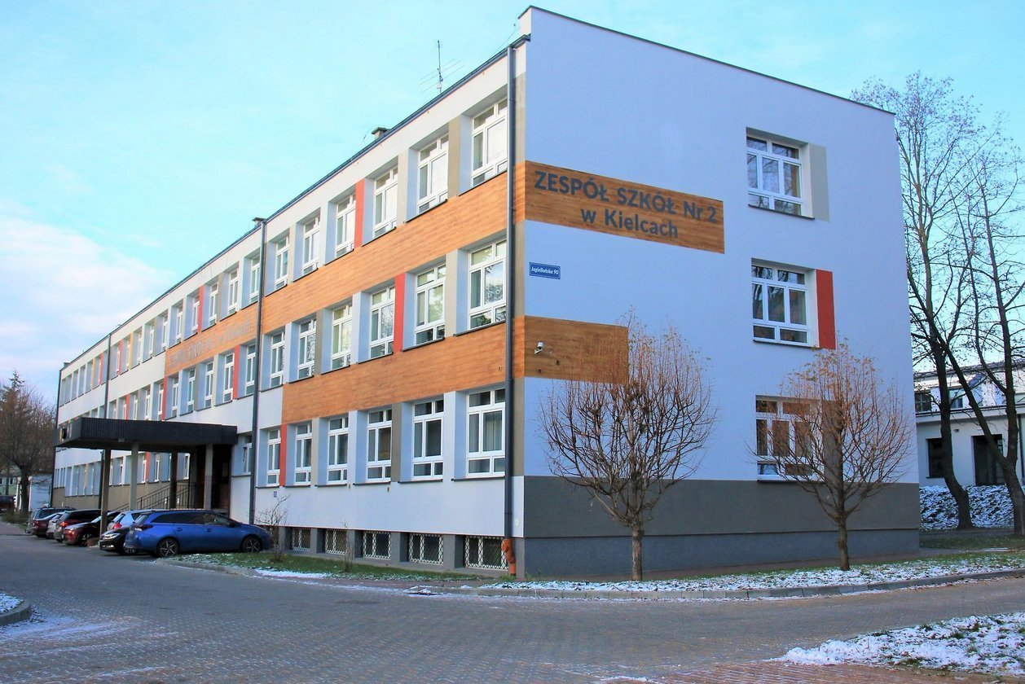
Zespół Szkół nr 2 ul. Jagiellońska 90
Technikum nr 11
Branżowa Szkoła I Stopnia nr 6
technik fotografii i multimediów
technik budownictwa
technik grafiki i poligrafii cyfrowej
fotograf
monter zabudowy i robót wykończeniowych w budownictwie

Slide 13
Zespół Placówek Szkolno-Wychowawczych ul. Jagiellońska 30
Technikum nr 9 Specjalne
Branżowa Szkoła I Stopnia nr 7 Specjalna
kucharz
cukiernik
pracownik pomocniczy obsługi hotelowej
fryzjer
technik żywienia i usług gastronomicznych

Slide 14
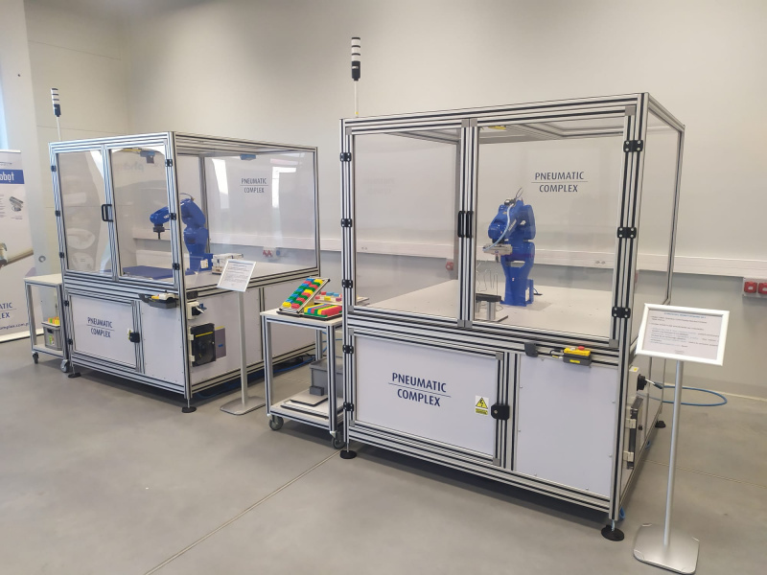
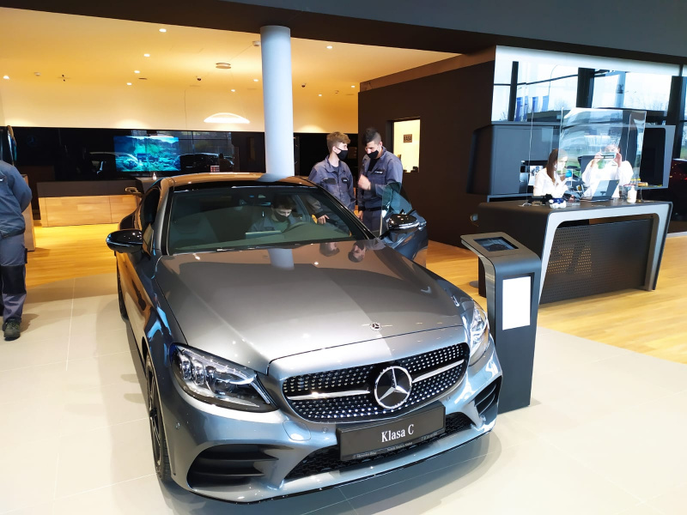
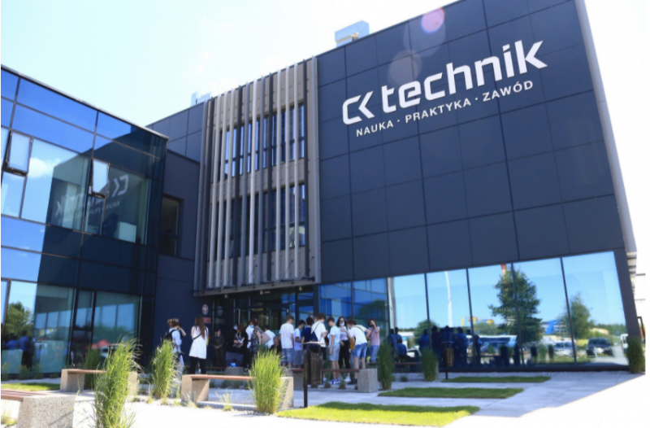
Centrum Kształcenia Zawodowego
Centrum Kształcenia Zawodowego CK Technik to nowoczesny i kluczowy ośrodek budowania kompetencji i kwalifikacji zawodowych dla młodzieży i dorosłych. Swoją działalność opiera na ścisłej współpracy z przedsiębiorstwami z branży informatycznej, modowej, motoryzacyjnej oraz przemysłu metalowo-odlewniczego, które stanowią inteligentne specjalizacje województwa świętokrzyskiego.
W CKZ w Kielcach zajęcia praktyczne odbywają uczniowie:
Zespołu Szkół Informatycznych w Kielcach
– zawody technik informatyk i technik programista
Zespołu Szkół Elektrycznych w Kielcach
– zawody elektryk i elektromechanik
Zespołu Szkół Mechanicznych w Kielcach
– zawody: technik mechanik, technik pojazdów samochodowych, technik pojazdów samochodowych i motocykli, technik pojazdów samochodowych z systemami hybrydowymi i elektrycznymi, mechanik samochodowy, elektromechanik pojazdów samochodowych,
Zespołu Szkół Zawodowych nr 1 w Kielcach
- zawód monter sieci i instalacji sanitarnych

Slide 15
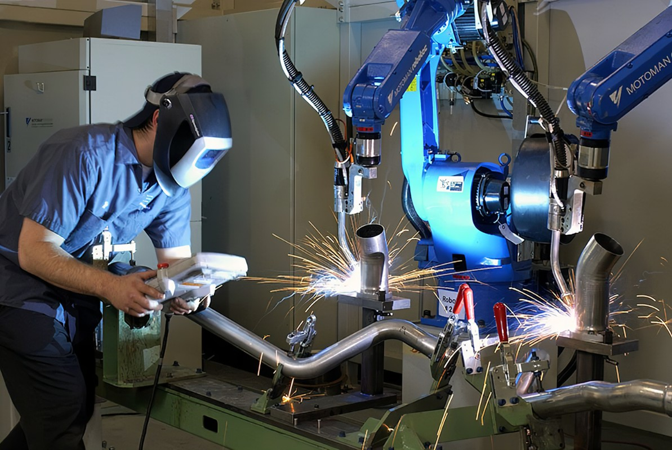
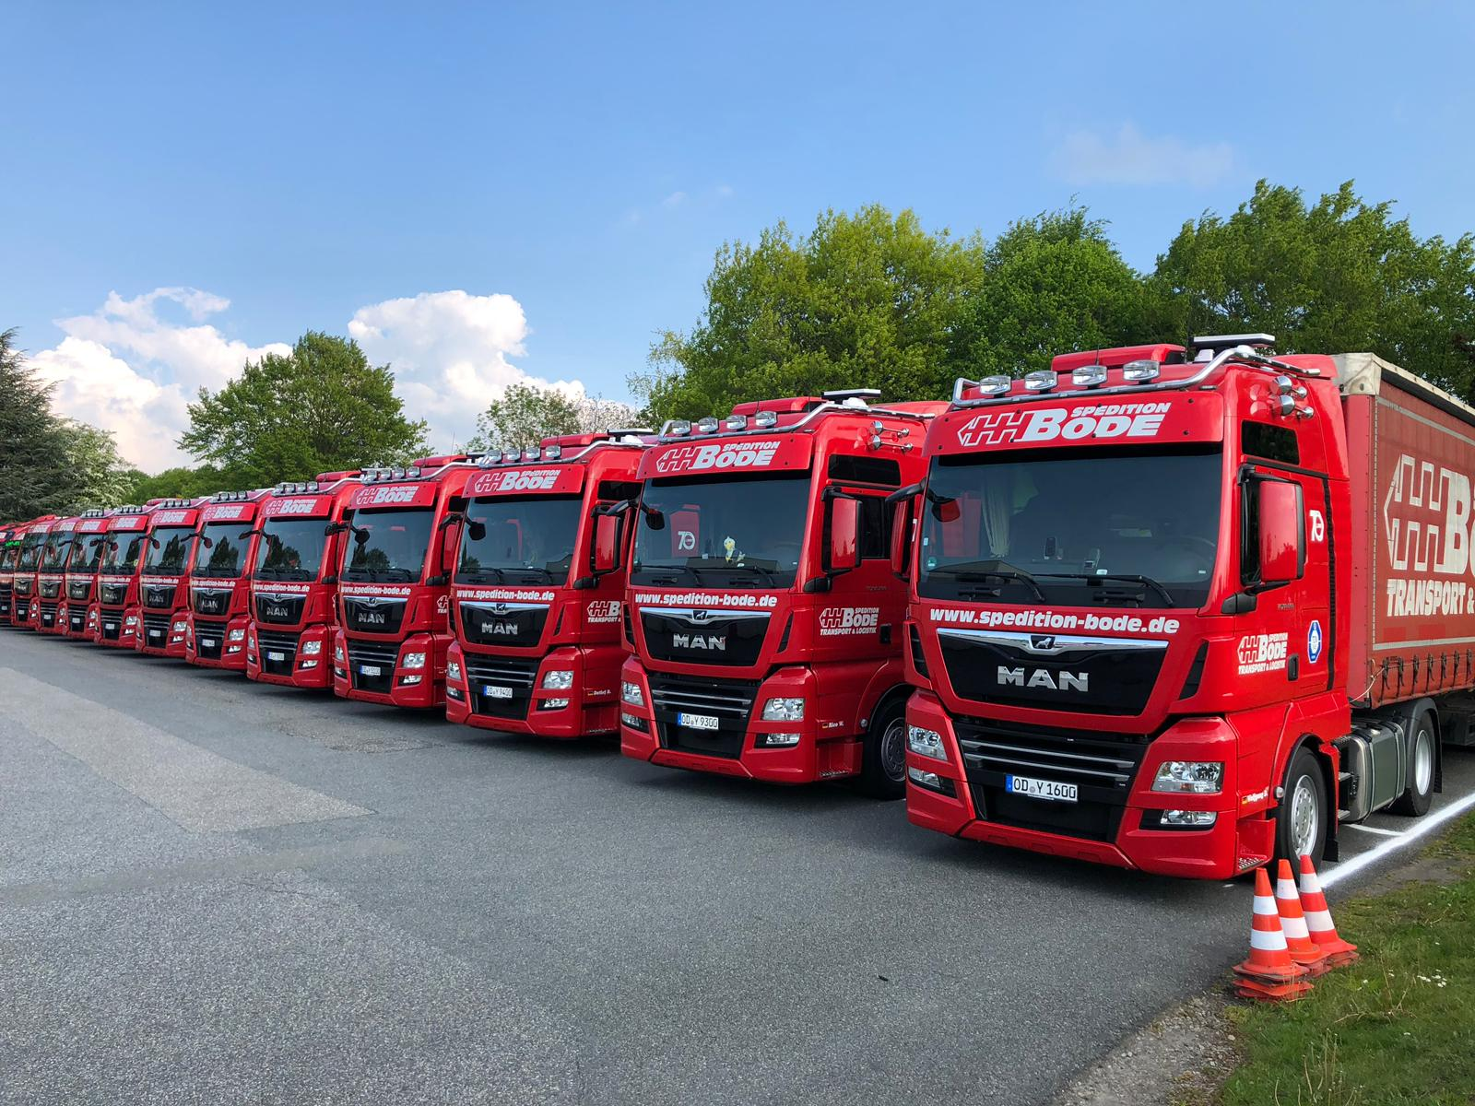
Nowe kierunki uruchamiane w roku szkolnym 2022/2023
Technik transportu drogowego
Technik spawalnictwa
Technik przemysłu mody
Technik stylista
Technik obsługi przemysłu targowo-wystawienniczego
Magazynier–logistyk
Monter konstrukcji targowo-wystawienniczych

